Slide 1
Как же работают словари и множества под капотом

Slide 2
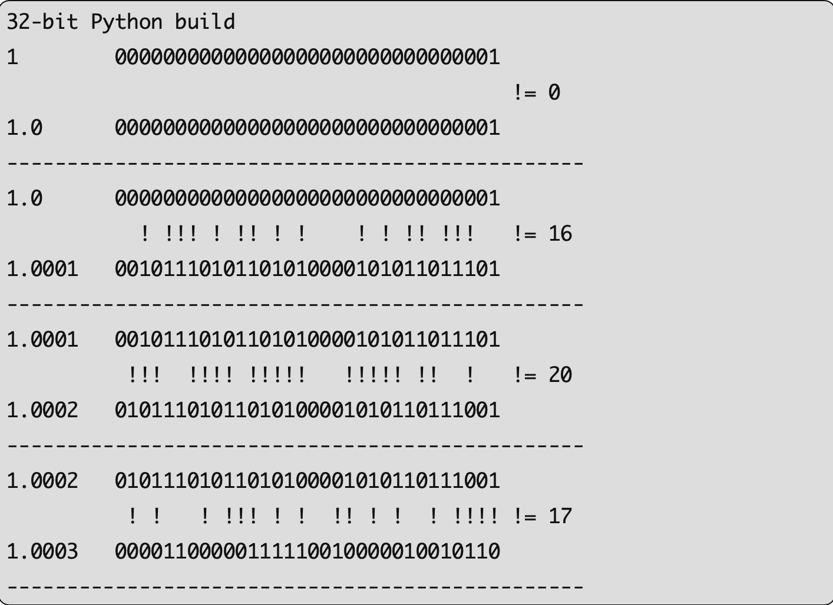
Волнообразность хеш-функции

Slide 3
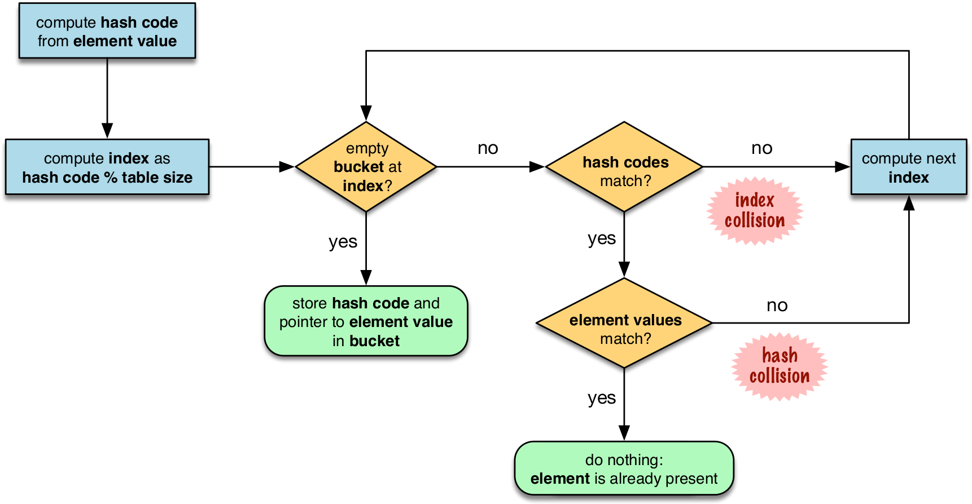
Алгоритм вставки во множество

Slide 4
Правило 1/3
Set начинается с хеш таблицы из 8 корзин
Python следит, чтобы как минимум 1/3 корзин в хеш таблице были пусты.

Slide 5
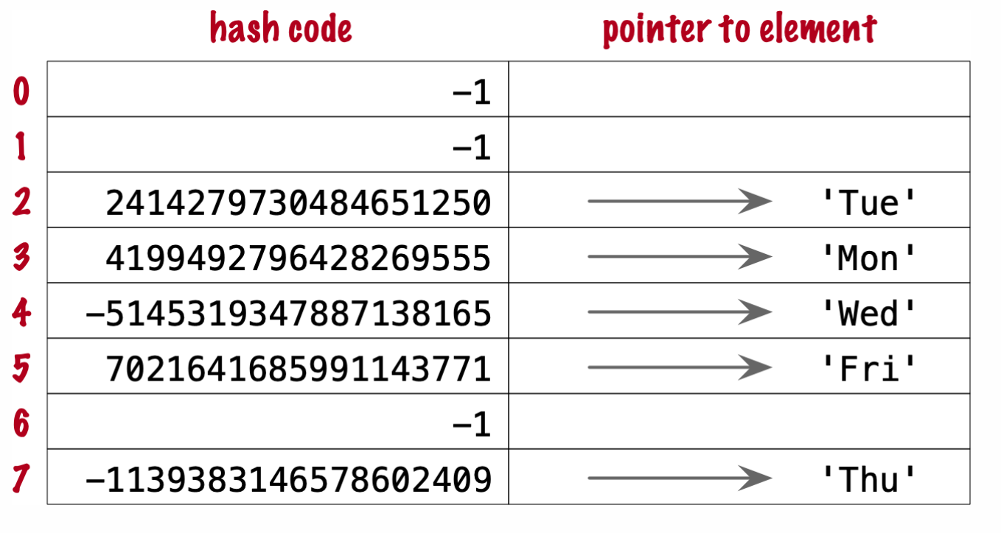
Что мы имеем для дней недели

Slide 6
Что делать если возникнет коллизия
Incrementing the index after a collision is called linear probing. This can lead to clusters of occupied buckets, which can degrade the hash table performance, so CPython counts the number of linear probes and after a certain threshold, applies a pseudo random number generator to obtain a different index from other bits of the hash code. This optimization is particularly important in large sets.

Slide 7
Причуды словаря
В отличии от множеств, используемая часть корзин 1/3. То есть 2/3 корзин должно быть пустым

Slide 8
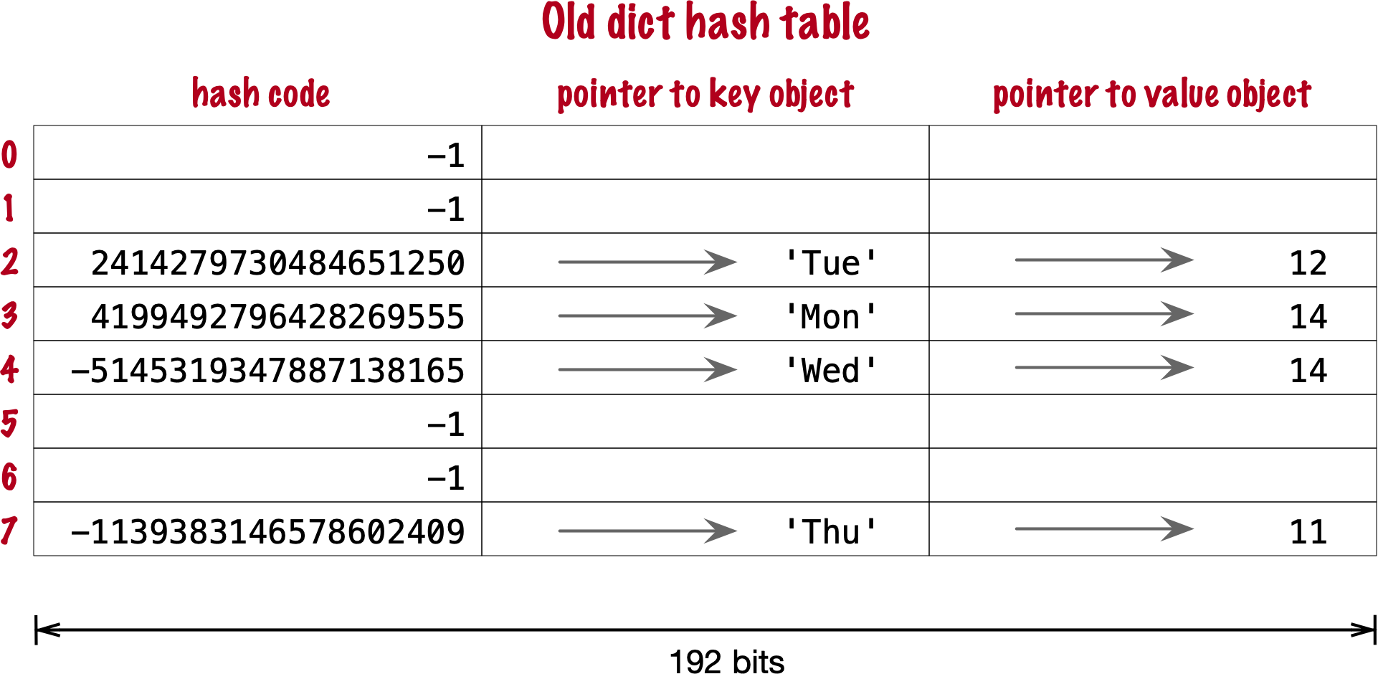
Старые добрые словари

Slide 9
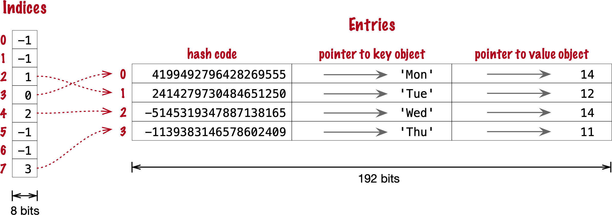
Модификация

